Slide 1
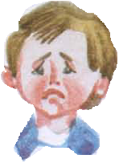
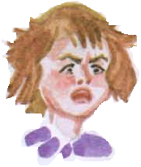
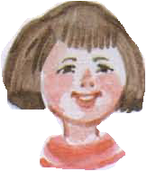
Кроссворд
«Назови эмоцию»
Психогимнастика

Slide 2
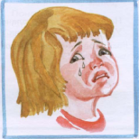
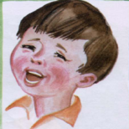
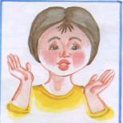
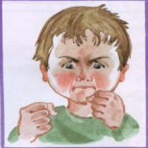
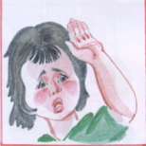
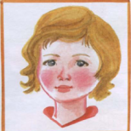
Назови эмоцию
1
3
5
6
2
7
4

Slide 3
Назови эмоцию
1
3
5
6
г
2
р
у
4
7
с
т
Наша Таня громко плачет:
Уронила в речку мячик.
ь

Slide 4
Назови эмоцию
1
3
5
6
г
2
р
з
у
л
4
7
с
о
Петя драться любит очень.
С ним играть никто не хочет.
т
с
ь
т
ь

Slide 5
Назови эмоцию
1
3
5
6
г
2
р
р
з
а
у
л
д
4
7
с
о
о
Весела я, весела,
Ножками я топаю,
Я танцую, я пою и в ладоши хлопаю.
т
с
с
ь
т
т
ь
ь

Slide 6
Назови эмоцию
1
3
5
6
г
2
р
р
з
а
у
л
д
4
7
с
о
о
с
т
с
с
т
ь
т
т
р
ь
ь
а
Ты не бойся – это гусь!
Я сама его боюсь…
х

Slide 7
Назови эмоцию
1
3
5
6
г
2
р
у
р
з
а
д
у
л
д
и
4
7
с
о
о
с
в
т
с
с
т
л
ь
т
т
р
е
Чудеса! - сказала Люба.
Стала шуба мне мала.
ь
ь
а
н
х
и
е

Slide 8
Назови эмоцию
1
3
5
6
г
2
р
у
и
р
з
а
д
н
у
л
д
и
т
4
7
с
о
о
с
в
е
т
с
с
т
л
р
Влезть на подоконник.
Нос прижать к стеклу.
Выглянуть во дворик из окна люблю.
ь
т
т
р
е
е
ь
ь
а
н
с
х
и
е

Slide 9
Назови эмоцию
1
3
5
6
г
2
р
у
и
р
з
а
д
н
у
л
д
и
т
4
7
с
п
о
к
о
й
с
т
в
и
е
т
с
с
т
л
р
Посидим с тобою тихо.
Может час, а может два.
Говорить мы будем тихо Очень тихие слова.
ь
т
т
р
е
е
ь
ь
а
н
с
х
и
е

Slide 10
Использованные материалы.
И.В. Ковалец Азбука Эмоций: Практическое пособие для работы с детьми, имеющими отклонения в психофизическом развитии и эмоциональной сфере: Метод пособие для педагогов общего и спец. образования. – М.: Гуманит.изд. Центр ВЛАДОС, 2003. – 136 с.

